Slide 1

도면해석 자동화
인공지능 융합학과 2021137675 서승훈
로봇공학과 2018043381 이지화
Copyrightⓒ. Saebyeol Yu. All Rights Reserved.

Slide 2

CONTENTS
001
Unity 학습 이지화
물리 속성에 대한 설명
  Collider
  RigidBody
화면 밖 GameObject 제거하기
향후계획
002
Unity 학습 서승훈
Unity 학습계획
Scene
향후계획
Copyrightⓒ. Saebyeol Yu. All Rights Reserved.

Slide 3


Copyrightⓒ. Saebyeol Yu. All Rights Reserved.

Slide 4
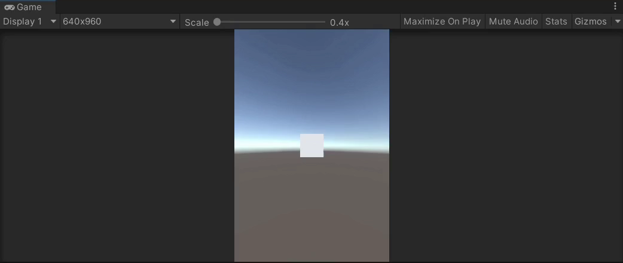
1.
떨어지는 물체를 격파시키기
캐릭터 (사각형) : 상하좌우 방향키로 이동가능
장애물 (캡슐 형태) : 캐릭터와 부딫히면 캐릭터와 물체 함께 destroy
총알 (구의 형태) : 캐릭터에서 발사되며 ctrl키를 이용해 생성 가능, 총알로 장애물을 없앨 수 있음
실행 영상

Slide 5
1-1.
Rigidbody, Collider
- Rigidbody : 충돌을 감지할 수 있도록 하는 특성, 물리엔진의 영향을 받게 됨
- Collider : 충돌이 가능한 상태로 만드는 특성
<GameObject 용도 구분>
Non collider : 아무런 상호작용이 없는 물체를 구성할 때
Static collider : 다른 물체와 충돌은 하지만 그에 따른 다른 움직임이 필요하지 않을 때
Rigid collider : 다른 물체와 충돌 후 다른 움직임이 필요할 때
 | Collider X | Collider O
Rigidbody X | Non collider | Static collider
Rigidbody O | - | Rigid collider

Slide 6
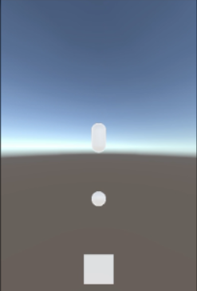
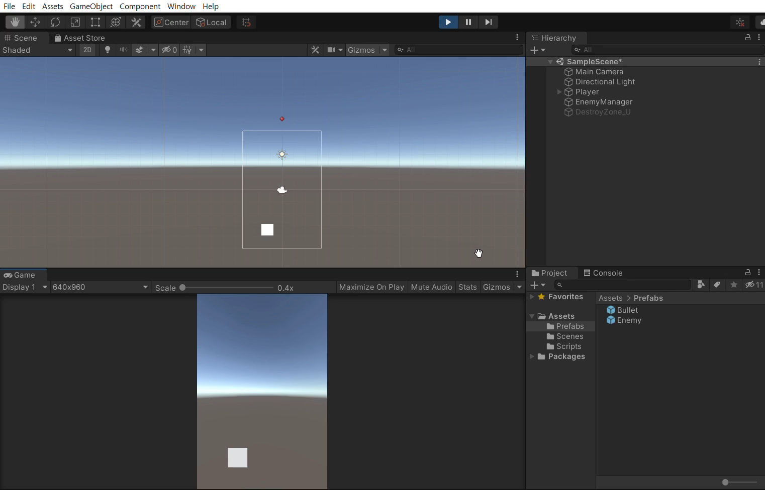
1-2.
구성 요소와 문제점
장애물 : Rigid Collider
총알 : Static Collider
플레이어 : Static Collider
장애물
총알
플레이어
오른쪽 위 Hierarchy 창을 보면 총알과 적(장애물)의 데이터가 쌓이는 것을 볼 수 있음

Slide 7
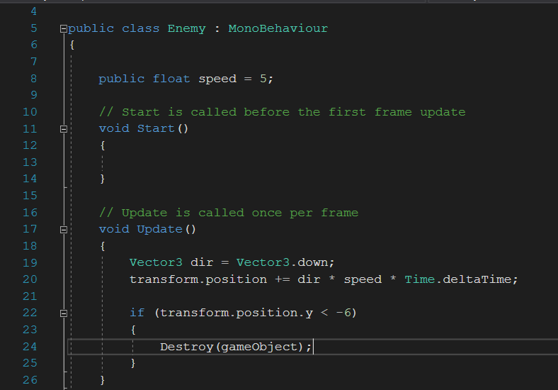
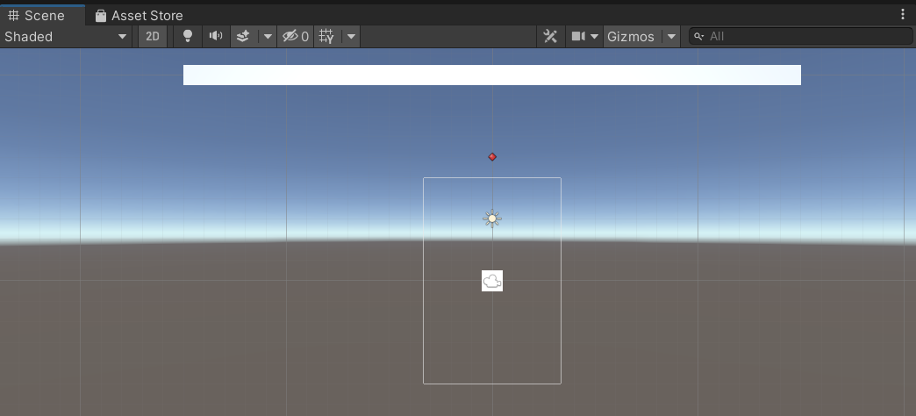
1-3.
Destroy Zone
방법 1 물체 스크립트에서 일정 좌표 이하가 되면
Destroy되도록 설정
방법 2 원하는 영역에 사각형의 오브젝트를 설정하여 충돌하면
충돌한 물체가 Destroy되도록 설정

Slide 8
1-4.
Rigidbody, Collider의 옵션
Rigidbody
Is Kinematic : rigidbody라는 옵션을 이용하여 충돌할 수 있는 물체라는 것은 알려주되, 물리적인 행동을 하지 않도록 하는 옵션
이를 활성화하면 물리적인 특징은 사라지고 Trigger 이벤트 발생만을 감지할 수 있음
Collider
Is Trigger : 물체가 부딪혔을 때 트리거가 자동으로 충돌했다는 함수를 호출
  e.g. OnTriggerEnter()

Slide 9
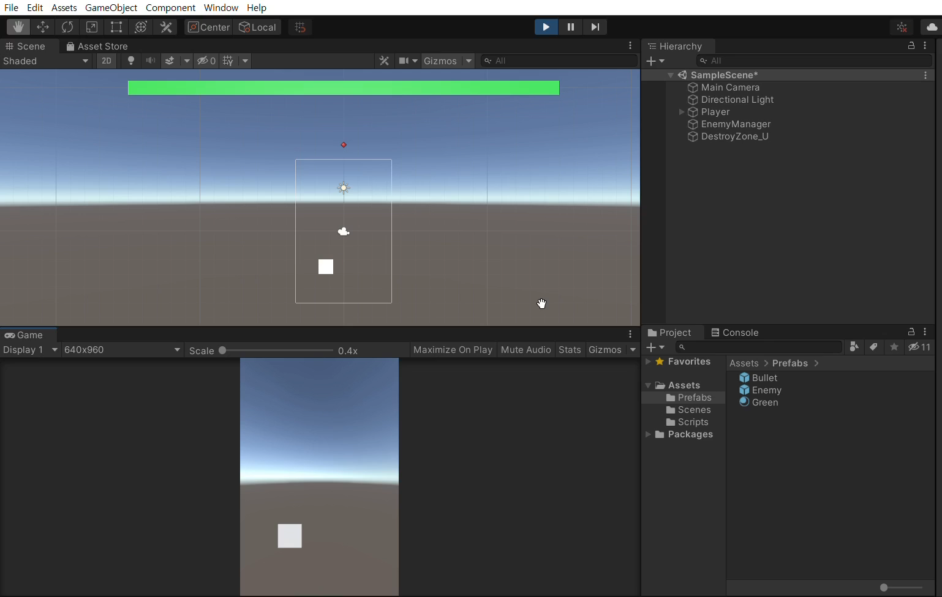
1-5.
최종 실행 영상

Slide 10
1-6.
향후계획
1. Unity 학습계획
- Asset을 사용하기
- 기능 추가 ( 점수, 배경 이동 등)
- PC환경에서 빌드

Slide 11


Copyrightⓒ. Saebyeol Yu. All Rights Reserved.

Slide 12
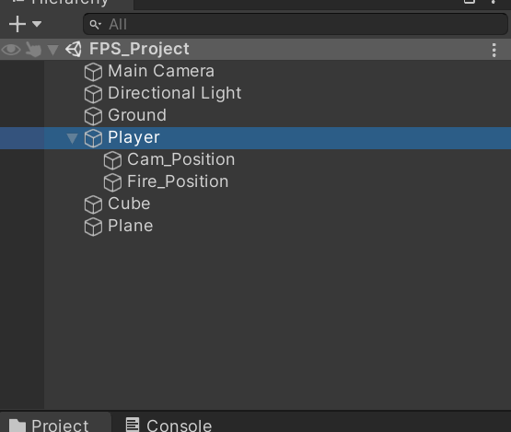
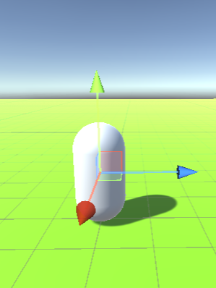

2-1.
Shooting
Cam Position
Fire Position

Slide 13

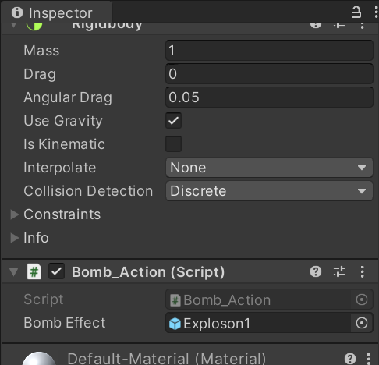

2-1.
Shooting
Bomb_Object
Explode_Effect

Slide 14
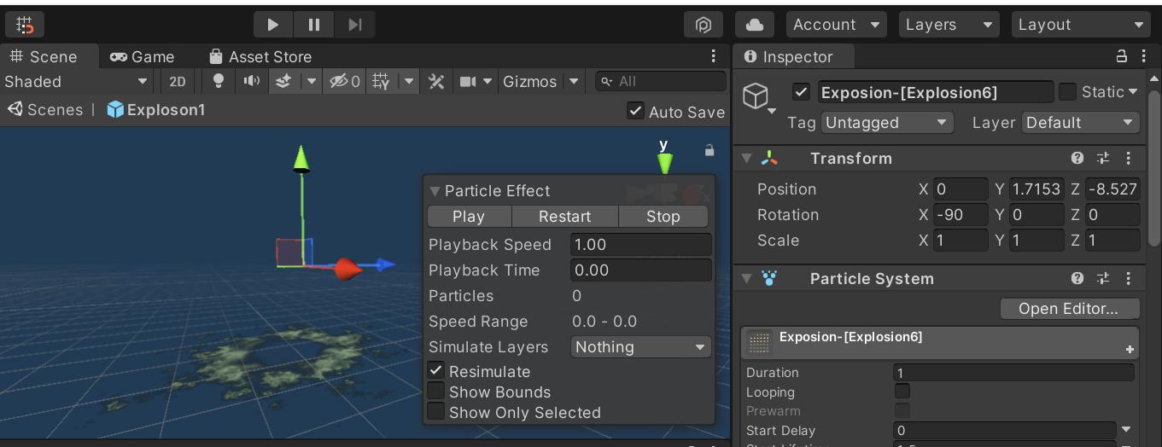
2-1.
Shooting

Slide 15
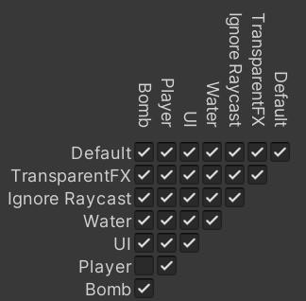
2-1.
Shooting
Player가 보는곳으로 투사체를 발사
Fire Position에서 출발하여,
Collision 판정이 발생할때까지 이동
Collision 판정이 될시, 투사체
Object가 처음 충돌한 Object 값을
반환하게 되고, 그 지점에 Effect
Animation 재생
Cam_Position
Fire_Position

Slide 16

2-1.
Shooting

Slide 17
2-2.
Scene
Unity에서 사용자에게 보여지는 환경전체를 Scene이라고 한다. 애니메이션, 영화, 게임 등 보통 여러 개의 Scene이 배치
되어있다.
Unity Program
Scene
Scene
….
Object
Component
Component
Shape, Coordinate, Script, Collider, Animation ….
Component

Slide 18
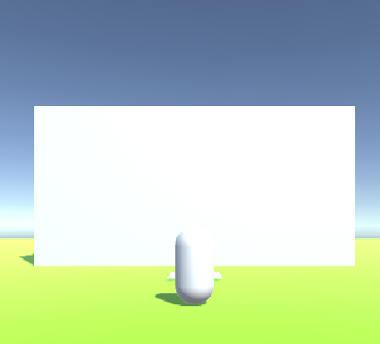
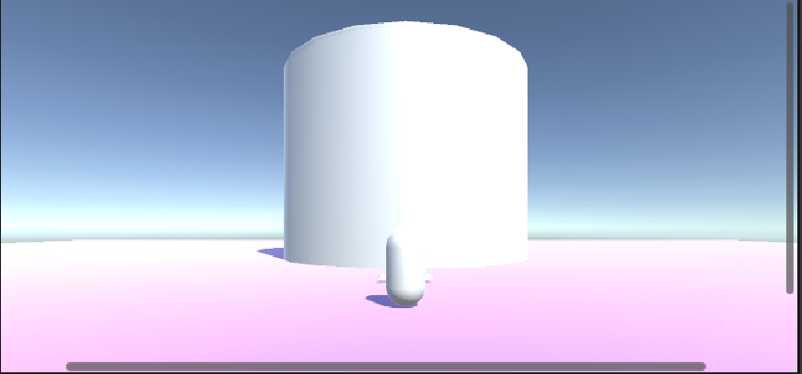
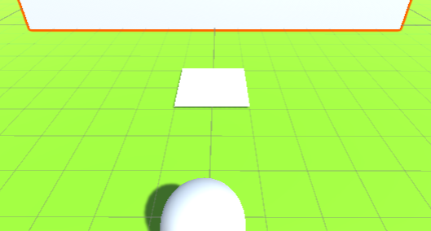
2-2.
Scene
SceneManager.GetActiveScene()
현재의 Scene Data를 받아오고, Scene Data 정보에 따라, 다음 Scene로 이동하도록 Script 제작
Scene 1
Scene 2

Slide 19
2-2.
Scene

Slide 20
2-3.
향후계획
1. Metaverse Challenge
3주차 학습 진행
Cinema Scene, Photon Network

